Slide 1
객체 지향 (Object Oriented) Example

Slide 2

[예제] 벽돌 깨기

Slide 3
클래스 구성
Brick Class
Controller Class
Ball Class
Bar Class
* UI는 tkinter를 import하여 사용한다.

Slide 4
Brick
벽돌이 가지는 속성
자신이 그려질 도화지 : canvas
도화지에서 자신의 위치 : posX, posY
자신의 크기 : sizeX1, sizeY1, sizeX2, sizeY2
자신의 ID : id
벽돌이 가지는 메소드
자신의 ID를 반환 : get_id()

Slide 5
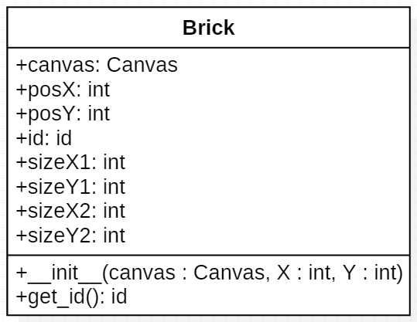
Brick

Slide 6
Ball
볼이 가지는 속성
자신이 그려질 도화지 : canvas
도화지에서 자신의 시작 할 위치 : starting_posX, starting_posY
게임 시작 시 자신이 갈 수 있는 방향 : starting_direction
자신의 크기 : sizeX1, sizeY1, sizeX2, sizeY2
자신의 ID : id
볼이 가지는 메소드
도화지에서 볼을 다음 위치로 이동 : draw()
자신의 ID를 반환 : get_id()

Slide 7
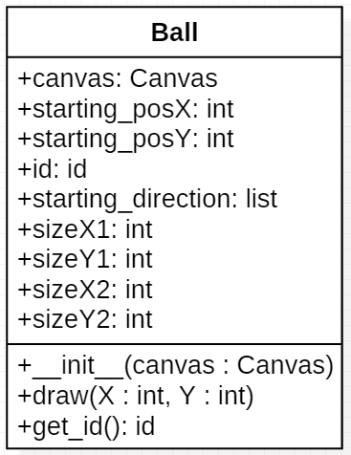
Ball

Slide 8
Bar
막대가 가지는 속성
자신이 그려질 도화지 : canvas
도화지에서 자신의 시작 할 위치 : starting_posX, starting_posY
자신의 크기 : sizeX1, sizeY1, sizeX2, sizeY2
자신의 ID : id
막대가 가지는 메소드
자신의 ID를 반환 : get_id()

Slide 9
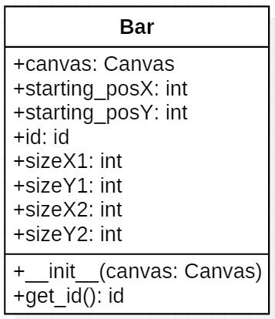
Bar

Slide 10
Controller
Controller가 가지는 속성
공
벽돌들
막대
공, 벽돌, 막대를 그릴 도화지
Controller가 가지는 메소드
공과 벽이 충돌하는지 확인 : conflict_ball_wall()
공과 벽돌이 충돌하는지 확인 : conflict_ball_brick()
공과 막대가 충돌하는지 확인 : conflict_ball_bar()
막대와 벽이 충돌하는지 확인 : conflict_bar_wall()
공, 벽돌, 막대를 그림 : draw_all()

Slide 11
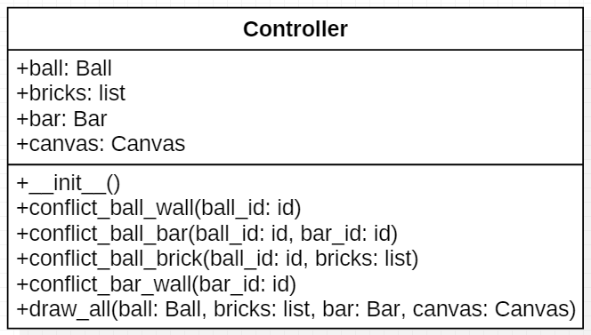
Controller

Slide 12
Tkinter
GUI를 만들기 위한 파이썬 내장 라이브러리
Canvas, Button, Label 등 GUI 위젯 제공
tkinter를 import하여 사용
from tkinter import *
Canvas
점,선, 도형을 그리는데 사용되는 그림판
캔버스 생성
Canvas(tkinter, width, height)
타원 그리기
create_oval(x1, y1, x2, y2, fill)
사각형 그리기
create_rectangle(x1, y1, x2, y2, fill)
(x1,y1)
(x2,y2)

Slide 13
Tkinter
좌표공간(Coordinate space)
화면 좌측 최상단에 시작점(0,0) 위치
해당 id를 가진 도형 이동
canvas.move(id, x, y)
해당 id를 가진 도형의 현재 위치 좌표 얻기
canvas.coords(id)
키보드 이벤트 바인딩
키보드 방향키가 눌렸을 때 이벤트 발생
이벤트 발생 시 처리할 동작을 정의할 수 있다.
bind_all('<Key>', function(event))
이벤트 발생시 동작할 함수를 특정 Key에 바인딩
(0,0)
x
(x,y)
height
y
width

Slide 14
Github 저장소 생성
코드 버전관리 및 협업을 위함
클래스다이어그램을 기반으로 각 클래스 모듈 템플릿 파일 업로드
Brick.py
class Brick: def __init__(self, canvas , X , Y ): self.canvas = canvas self.posX = X self.posY = Y self.sizeX1 = 0 self.sizeY1 = 0 self.sizeX2 = 50 self.sizeY2 = 25 self.id = self.canvas.create_rectangle(self.sizeX1,self.sizeY1,self.sizeX2,self.sizeY2,fill = 'red') self.canvas.move(self.id, self.posX, self.posY) def get_id(self): return self.id

Slide 15
Ball.py
class Ball: def __init__(self, canvas, sp_x, sp_y, x1, y1, x2, y2): self.canvas = canvas self.starting_posX = sp_x self.starting_posY = sp_y self.starting_direction = [-3, -2, -1, 1, 2, 3] self.sizeX1 = x1 self.sizeY1 = y1 self.sizeX2 = x2 self.sizeY2 = y2 self.posX = random.shuffle(starting_direction)[0] self.posY = -3 self.id = canvas.create_oval(x1, y1, x2, y2, fill = color) def draw(self, posX, posY): self.canvas.move(self.id, posX, posY) def get_id(self): return self.id

Slide 16
Controller.py
class Controller: def __init__(self): self.ball = None self.bricks = None self.brick = None self.bar = None self.canvas = None def conflict_ball_wall(self, ball_id): pass def conflict_ball_bar(self, ball_id, bar_id): pass def conflict_ball_brick(self, ball_id, bricks): pass def conflict_bar_wall(self, bar_id): pass def draw_all(self, ball, bricks, bar, canvas): pass

Slide 17
통합 테스팅
점진적(incremental) 통합 테스트
하향식 방법
상위 모듈부터 하위 모듈로 점진적으로 통합하는 방법
모듈 통합 순서
Controller를 중심으로 Ball, Bar, Brick 클래스를 순차적으로 통합해가며 올바르게 동작하는지 테스트
Ball, Bar, Brick 클래스 간 상호작용을 테스트
Ball 클래스는 Bar와 Brick 클래스와 모두 상호작용하므로 첫번째 통합 대상
Controller
Controller
Controller
Bar
Bar
Brick
Brick

Slide 18
통합 테스트
[ Controller + Ball ]
테스트 케이스 작성
번호 | 테스트 내용 | 결과
1
2
3
4

